Slide 1


Final Project-1
Lecture 3
PMG496/ MGM496
APA Referencing style & Avoiding Plagiarism

Slide 2

Lecture Outline
Referencing styles
Avoiding Plagiarism

Slide 3


Referencing styles

Slide 4
Referencing
A citation is an acknowledgment of the original source of information or ideas whether reproduced “exactly”, paraphrased or summarized.
References: a list containing the bibliographic details of the sources cited in the text
You must follow one of the standard systems of referencing.
Use a consistent referencing style and in-text citation.
Use Google scholar referencing tool but modify in it any missing parts after reviewing it.

Slide 5
Referencing
الاقتباس هو اعتراف بالمصدر الأصلي للمعلومات أو الأفكار سواء تم كتابتها نصا "بالضبط" أو إعادة صياغتها أو تلخيصها.
المراجع: قائمة تحتوي على التفاصيل الببليوغرافية للمصادر المذكورة في النص
يجب عليك اتباع أحد الأنظمة المرجعية القياسية.
استخدم أسلوبًا مرجعيًا ثابتًا واستشهادًا في النص.
استخدم أداة Google Scholar للمراجع ولكن قم بتعديل أي أجزاء مفقودة فيها بعد مراجعتها.

Slide 6
Harvard Reference Style

Slide 7
In-text Citation: The Harvard system
In the text: the surname of the author(s) and the date of publication, plus the page number if a quotation is used.
Citing more than one source...write the oldest first.
If there are two authors, both should be named in all citations.
If there are three or more authors, all their names should appear first time and then use the name of the first author followed by et al.
All sources cited in the text should be presented in the list of references at the end of the document.

Slide 8
In-text Citation: The Harvard system
في النص: لقب المؤلف (المؤلفين)، وتاريخ النشر، بالإضافة إلى رقم الصفحة في حالة استخدام الاقتباس المباشر.
مع ذكر أكثر من مصدر...اكتب الأقدم أولاً.
إذا كان هناك مؤلفان، فيجب ذكرهما في جميع الاستشهادات.
إذا كان هناك ثلاثة مؤلفين أو أكثر، فيجب أن تظهر أسمائهم جميعاً للمرة الأولى ثم يستخدم اسم المؤلف الأول متبوعاً وآخرون.
ويجب إدراج جميع المصادر المذكورة في النص في قائمة المراجع في نهاية الوثيقة.

Slide 9
Harvard Style in Text
In-text references are references written within the main body of text and refer to a quote or paraphrase. They are much shorter than full references. The full reference of in-text citations appears in the reference list.
In Harvard referencing, in-text citations contain the author(s)’s or editor(s)’s surname, year of publication and page number(s). Using an example author James Mitchell, this takes the form:
Mitchell (2017, p. 189) states.. Or (Mitchell, 2017, p. 189)
(Note: p. refers to a single page, pp. refers to a range of pages)

Slide 10
Harvard Style in Text
المراجع داخل النص هي مراجع مكتوبة داخل النص الرئيسي وتشير إلى اقتباس أو إعادة صياغة. فهي أقصر بكثير من المراجع الكاملة. يظهر المرجع الكامل للاستشهادات الموجودة في النص في قائمة المراجع.
في مراجع جامعة هارفارد، تحتوي الاستشهادات النصية على لقب المؤلف (المؤلفين) أو المحرر (المحررين)، وسنة النشر ورقم (أرقام) الصفحات. باستخدام مثال المؤلف جيمس ميتشل، يأخذ هذا النموذج:
يذكر ميتشل (2017، ص 189).. أو (ميتشل، 2017، ص 189)
(ملاحظة: تشير الصفحة إلى صفحة واحدة، وتشير الصفحة إلى مجموعة من الصفحات)

Slide 11
Harvard Style in Text
Two or Three Authors:
When citing a source with two or three authors, state all surnames like so:
Mitchell, Smith and Thomson (2017, p. 189) states… Or
(Mitchell, Coyne and Thomson, 2017, p. 189)
Four or More Authors:
In this case, the first author’s surname should be stated followed by ‘et al’:
Mitchell et al (2017, p. 189) states… Or (Mitchell et al, 2017, p, 189)

Slide 12
Harvard Style in Text
مؤلفان أو ثلاثة:
عند الاستشهاد بمصدر له مؤلفان أو ثلاثة مؤلفين، تذكر جميع الألقاب هكذا:
يذكر ميتشل وسميث وطومسون (2017، ص 189)… أو
(ميتشل، كوين وطومسون، 2017، ص 189)
أربعة مؤلفين أو أكثر:
في هذه الحالة، يجب ذكر لقب المؤلف الأول متبوعًا بـ "وآخرون":
يذكر ميتشل وآخرون (2017، ص 189)… أو (ميتشل وآخرون، 2017، ص، 189)

Slide 13
No Author:
If possible, use the organization responsible for the post in place of the author. If not, use the title in italics:
(A guide to citation, 2017, pp. 189-201)
Citing Multiple Works in One Parentheses:
List the in-text citations in the normal way but with semicolons between different references:
(Mitchell, 2017, p. 189; Smith, 2001; Andrews, 1989, pp. 165-176)
Citing Different Editions of the Same Work in One Parentheses:
Include the author(s)’s name only once followed by all the appropriate dates separated by semicolons:
Mitchell (2010; 2017) states… Or (Mitchell, 2010; 2017)

Slide 14
المؤلف:
إذا أمكن، استخدم المنظمة المسؤولة عن المنشور بدلاً من المؤلف. إذا لم يكن الأمر كذلك، فاستخدم العنوان بخط مائل:
(دليل الاستشهاد، 2017، ص 189-201)
الاستشهاد بأعمال متعددة في قوس واحد:
قم بإدراج الاستشهادات الموجودة في النص بالطريقة العادية ولكن باستخدام الفواصل المنقوطة بين المراجع المختلفة:
(ميتشل، 2017، ص 189؛ سميث، 1200؛ أندروز، 1989، ص 165-176)
الاستشهاد بطبعات مختلفة لنفس العمل بين قوسين:
قم بتضمين اسم المؤلف (المؤلفين) مرة واحدة فقط متبوعًا بجميع التواريخ المناسبة مفصولة بفواصل منقوطة:
يقول ميتشل (2010؛ 2017)… أو (ميتشل، 2010؛ 2017)

Slide 15
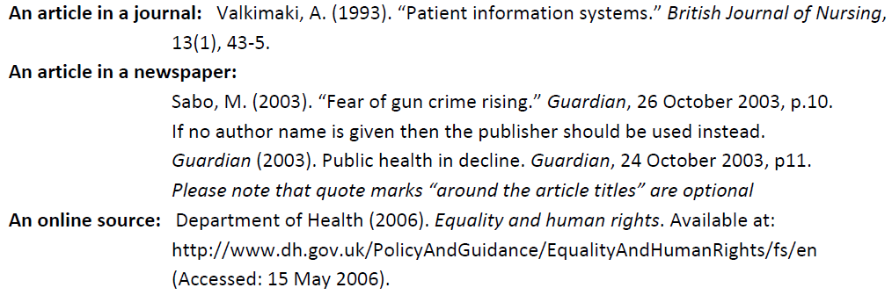
The Harvard Referencing Style

Slide 16
Citing a Reference With No Date:
In this case simply state ‘no date’ in place of the year: (Mitchell, no date, p. 189).
Citing a Secondary Source:
In this case, state the reference you used first followed by ‘cited in’ and the original author:
Smith 2000 (cited in Mitchell, 2017, p. 189) or (Smith, 2000, cited in Mitchell, 2017, p. 189)

Slide 17
الاستشهاد بمرجع بدون تاريخ:
في هذه الحالة، اذكر ببساطة "لا يوجد تاريخ" بدلاً من السنة: (ميتشل، لا يوجد تاريخ، ص 189).
نقلا عن مصدر ثانوي:
في هذه الحالة، اذكر المرجع الذي استخدمته أولاً متبوعًا بـ "مقتبس في" والمؤلف الأصلي:
سميث 2000 (مستشهد به في ميتشل، 2017، ص. 189) أو (سميث، 2000، مستشهد به في ميتشل، 2017، ص. 189)

Slide 18
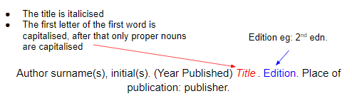
How to Cite a Book in Harvard Format
Book referencing is the simplest format in Harvard referencing style. The basic format is as follows:
Mitchell, J.A. and Thomson, M. (2017) A guide to citation.3rd edn. London: London Publishings.

Slide 19
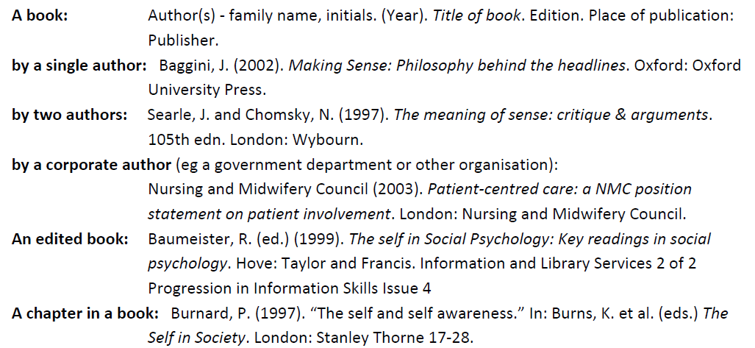

Slide 20
APA Referencing Style

Slide 21
APA Referencing Style
APA is an 'author/date' system, so your in-text reference for all formats (book, journal article, web document) consists of the author(s) surname and year of publication.
APA هو نظام "المؤلف/التاريخ"، لذا فإن مرجعك النصي لجميع التنسيقات (كتاب، مقالة في مجلة، وثيقة ويب) يتكون من لقب المؤلف (المؤلفين) وسنة النشر.
The basics of an in-text reference in APA:
Include author or authors and year of publication.
Use round brackets.
Example: (Smith & Bruce, 2018)
أساسيات المرجع داخل النص في APA:
تشمل المؤلف أو المؤلفين وسنة النشر.
استخدم الأقواس المستديرة.
مثال: (سميث وبروس، 2018)

Slide 22
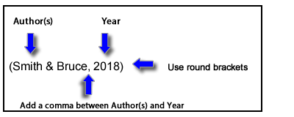

Slide 23
APA Referencing Style
If you quote directly from an author you need to include the page or paragraph number of the quote in your in-text reference. See the 'Quotes' section below for more advice on adding quotes into your work.
Include author or authors, year of publication and page or paragraph number of your quote.
Use round brackets.
Example: (Smith & Bruce, 2018, pp. 25-26)
إذا كنت تقتبس مباشرة من المؤلف، فأنت بحاجة إلى تضمين رقم الصفحة أو الفقرة من الاقتباس في المرجع النصي الخاص بك. راجع قسم "الاقتباسات" أدناه للحصول على مزيد من النصائح حول إضافة علامات الاقتباس إلى عملك.
قم بتضمين المؤلف أو المؤلفين، وسنة النشر ورقم الصفحة أو الفقرة من الاقتباس.
استخدم الأقواس المستديرة.
مثال: (سميث وبروس، 2018، ص 25-26)

Slide 24
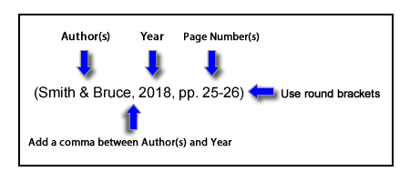

Slide 25
APA style in The Reference List
All in-text references should be listed in the reference list at the end of your document.
The purpose of the reference list entry is to contain all the information that a reader of your work needs to follow-up on your sources.
An important principle in referencing is to be consistent.
يجب إدراج جميع المراجع النصية في قائمة المراجع في نهاية المستند.
الغرض من إدخال قائمة المراجع هو احتواء جميع المعلومات التي يحتاجها قارئ عملك لمتابعة مصادرك.
أحد المبادئ المهمة في الإشارة هو أن تكون متسقًا.

Slide 26
APA style in The Reference List
When compiling your APA Reference List, you should:
List references on a new page with a centered heading titled: References.
Include all your references, regardless of format, e.g. books, journal articles, online sources, in one alphabetical listing from A - Z.
Order entries alphabetically by surname of author(s).
List works with no author under the first significant word of the title.
Indent second and subsequent lines of each entry (5-7 spaces).
Use double spacing.
Note that all references in APA end with a full stop except when the reference ends with a URL or a doi

Slide 27
APA style in The Reference List
عند تجميع القائمة المرجعية الخاصة بـ APA، يجب عليك:
قم بإدراج المراجع في صفحة جديدة بعنوان في المنتصف بعنوان: المراجع.
قم بتضمين جميع المراجع الخاصة بك، بغض النظر عن التنسيق، على سبيل المثال. الكتب والمقالات الصحفية والمصادر عبر الإنترنت، في قائمة أبجدية واحدة من الألف إلى الياء.
ترتيب الإدخالات أبجديًا حسب لقب المؤلف (المؤلفين).
ضع مسافة بادئة للأسطر الثانية واللاحقة لكل إدخال (5-7 مسافات).
استخدم تباعدًا مزدوجًا.
لاحظ أن جميع المراجع في APA تنتهي بنقطة إلا عندما ينتهي المرجع بعنوان URL أو مستند doi

Slide 28
Journal article
A basic reference list entry for a journal article in APA must include:
Author or authors. The surname is followed by first initials.
Year of publication of the article (in round brackets).
Article title.
Journal title (in italics).
Volume of journal (in italics).
Issue of journal (no italics).
Page range of article.
DOI.
The first line of each citation is left adjusted. Every subsequent line is indented 5-7 spaces.

Slide 29
Journal article
مقال
يجب أن يتضمن إدخال قائمة المراجع الأساسية لمقالة مجلة في APA ما يلي:
المؤلف أو المؤلفين. اللقب متبوعًا بالأحرف الأولى من اسمه.
سنة نشر المقالة (بين قوسين دائريين).
عنوان المقال.
عنوان المجلة (بالخط المائل).
حجم المجلة (بالخط المائل).
إصدار المجلة (بدون مائل).
نطاق صفحات المقالة.
DOI.
يتم ترك السطر الأول من كل اقتباس مضبوطًا. يتم وضع مسافة بادئة لكل سطر لاحق من 5 إلى 7 مسافات.

Slide 30
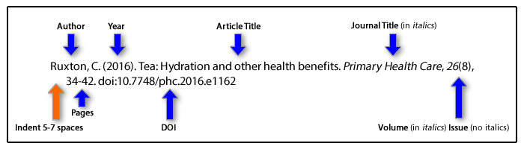

Slide 31
Book
A basic reference list entry for a book (print version) in APA must include:
Author or authors. The surname is followed by first initials.
Year of publication of the book (in round brackets).
Book title (in italics).
Edition (in round brackets), if other than first edition.
Place of publication.
Publisher.
The first line of each citation is left adjusted. Every subsequent line is indented 5-7 spaces.
Example: Arnott, G. D. (2017). The disability support worker (2nd ed.). South Melbourne, VIC: Cengage Learning.

Slide 32
كتاب
يجب أن يتضمن إدخال قائمة المراجع الأساسية للكتاب (النسخة المطبوعة) في APA ما يلي:
المؤلف أو المؤلفين. اللقب متبوعًا بالأحرف الأولى من اسمه.
سنة نشر الكتاب (بين قوسين دائريين).
عنوان الكتاب (بالخط المائل).
الطبعة (بين قوسين دائريين)، إذا كانت غير الطبعة الأولى.
مكان النشر.
الناشر.
يتم ترك السطر الأول من كل اقتباس مضبوطًا. يتم وضع مسافة بادئة لكل سطر لاحق من 5 إلى 7 مسافات.
مثال: Arnott, G. D. (2017). عامل دعم الإعاقة (الطبعة الثانية). جنوب ملبورن، مركز فيينا الدولي: Cengage Learning.

Slide 33
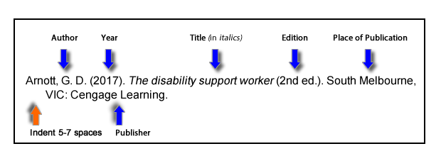

Slide 34

Avoiding Plagiarism
2

Slide 37

Plagiarism Activity
Please, summarize the following paragraph with your own style
Note: avoiding plagiarism

Slide 38
How can you write information in your own words (paraphrase or summarize), use direct quotes, and cite sources?
Original Source Material:
Technology has significantly transformed education at several major turning points in our history
لقد أحدثت التكنولوجيا تحولًا كبيرًا في التعليم في العديد من نقاط التحول الرئيسية في تاريخنا
Source: Frick, T. (1991). Restructuring education through technology. Bloomington, IN: Phi Delta Kappa Educational Foundation
Correct Version
History has demonstrated that technology affects education profoundly. (Frick, 1991).
لقد أثبت التاريخ أن التكنولوجيا تؤثر على التعليم بشكل عميق. (فريك، 1991).
References: Frick, T. (1991). Restructuring education through technology. Bloomington, IN: Phi Delta Kappa Educational Foundation.
Plagiarized Version
History has demonstrated that technology affects education profoundly. (Frick, 1991).
لقد أثبت التاريخ أن التكنولوجيا تؤثر على التعليم بشكل عميق. (فريك، 1991).
Explanation: This example has been plagiarized. Although the student has paraphrased the original material and included a citation for the original author, no reference is provided in the reference list
Explanation: This example has been paraphrased and is not considered plagiarized. The student has cited the original author and included an appropriate entry in the reference list.

Slide 39
أنواع الاقتباس في الاطار النظري
رابعا: أنواع الاقتباس في الاطار النظري

Slide 40
الاقتباس المباشر:
وهو الاقتباس الحرفي بحيث يستعين الباحث بفكرة لباحث آخر يكتبها في الاطار النظري حرفيا كما وردت في المصدر الأصلي دون أن يغير في كلماتها. ويلجأ الباحث في الغالب إلى الاقتباس الحرفي إذا شعر بأهمية الفكرة المقتبسة للاطار النظري ومدى إثراءها لفكرة أو رأي يقدمه أو لمحاولة التعليق ونقد الفكرة المقتبسة. وفي حالة الاقتباس الحرفي يتم حصر المادة المقتبسة بين "......" ويتوجب أن يتم وضع رقم الصفحة الموجود فيها النص الأصلي، إما إذا أخذ الاقتباس من صفحتين متتاليتين فإن الباحث يكتب ص ص ثم يضع أرقام الصفحات. ويقوم الباحث بدمج المادة المقتبسة في الاطار النظري إذا لم تتجاوز الفكرة أربعة أسطر مع إظهار المادة المقتبسة بين شولتين "..." .

Slide 41
الاقتباس المتقطع:
إذا كانت الفكرة المقتبسة طويلة لا يحتاج الباحث إلى إظهارها كاملة في الاطار النظري فإنه يقوم بحذف البعض من أجزاءها، ويشار في هذه الحالة إلى الجزء المحذوف، إذا كان لا يتجاوز سطرين في كل مرة بنقاط ...

Slide 42
التغيير في جزء من الفكرة المقتبسة:
عندما يصحح الباحث بعض الكلمات الخاطئة أو يحاول ازالة الغموض في المعنى يجب عليه أن يضع إشارة للدلالة أن الفكرة الواردة بين القوسين ليست جزءاً من الفكرة المقتبسة إنما هي إضافة من الباحث، كما يمكن توضيح الأخطاء في الهامش في الاطار النظري.

Slide 43
الاقتباس غير المباشر:
وذلك باستعانة الباحث بفكرة معينة أو ببعض الفقرات لباحث معين في الإطار النظري حيث يعيد صياغتها بأسلوب مختلف. وذلك يسمى الإستيعاب. أما في الاقتباس غير المباشر فإن الباحث يتبنى الفكرة دون أن يأخذ نفس الكلمات الواردة في النص الأصلي

Slide 49



Thank You

